Slide 1
Introduction to MS Dynamics NAV XX. (Combined Shipments)
Ing.J.Skorkovský,CSc.
MASARYK UNIVERSITY BRNO, Czech Republic
Faculty of economics and business administration
Department of corporate economy

Slide 2
Combined Shipments
Combined Shipments – less documents, lower costs, better control over partial shipments
  If you want to invoice more than one shipment at a time, you can use the combined shipments feature.
  Before you can create a combined shipment, more than one sales shipment for the same customer in the same currency must be posted.
  This batch job can be used when you have sales orders that have been shipped but not yet invoiced. The batch job gathers all the not invoiced shipments into one invoice or multiple invoices.

Slide 3
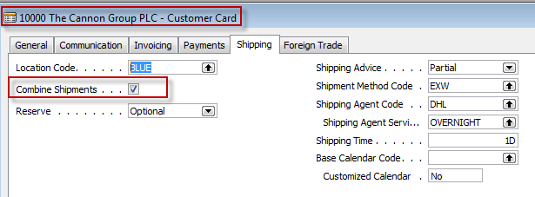
Task 1
Create two Sales orders and post only Shipment.
See and mark numbers of posted documents
Setup Customer Card (see below)

Slide 4
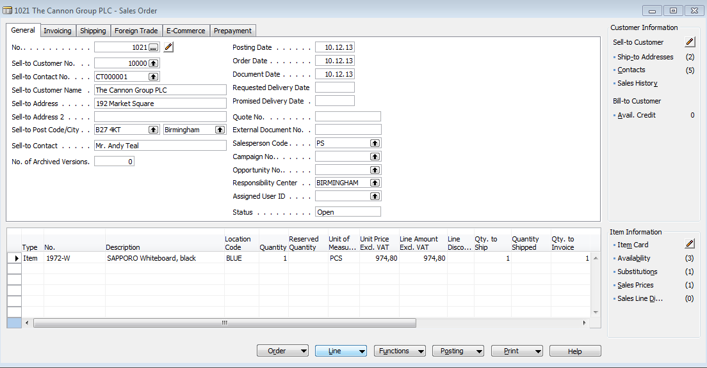
Create Two Sales orders – 1st one

Slide 5
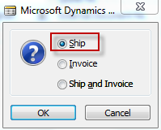
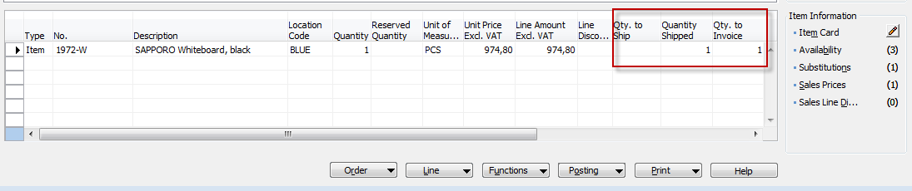
Create Two Sales orders – 1st one after shipment post
SO line only

Slide 6
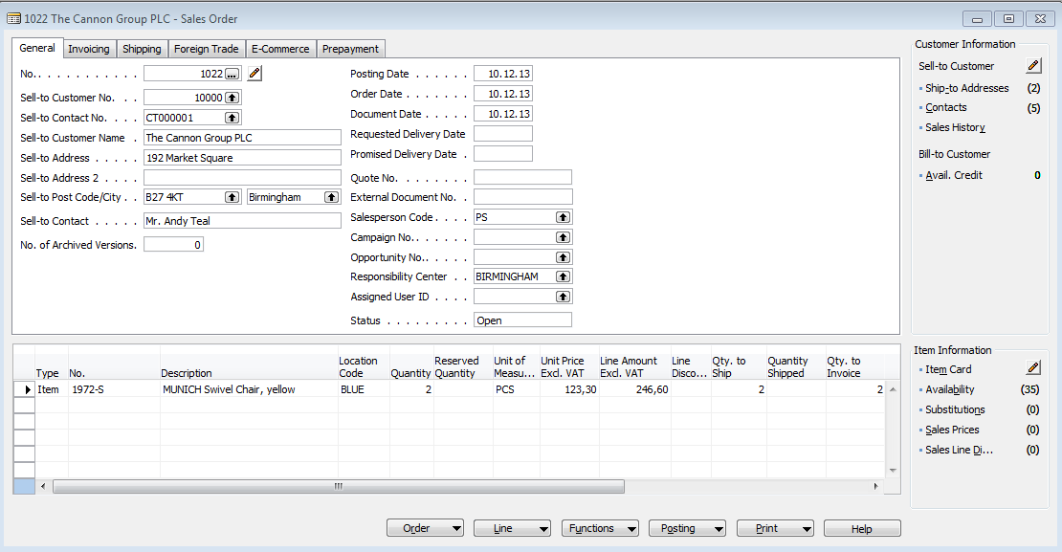
Create Two Sales orders – 2nd one

Slide 7
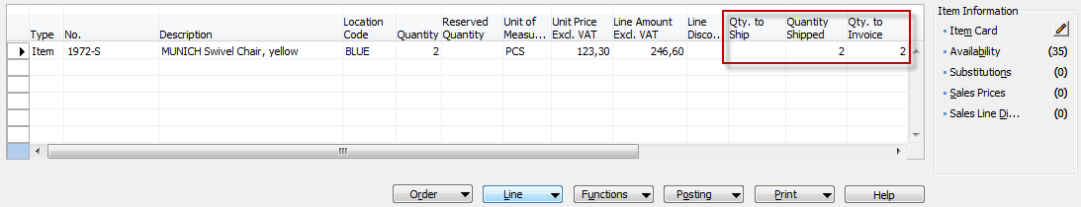
Create Two Sales orders – 2nd one after shipment post
SO line only

Slide 8
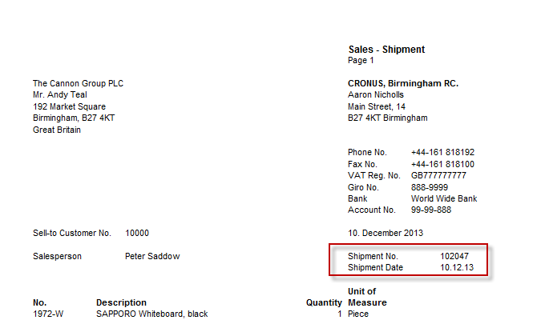
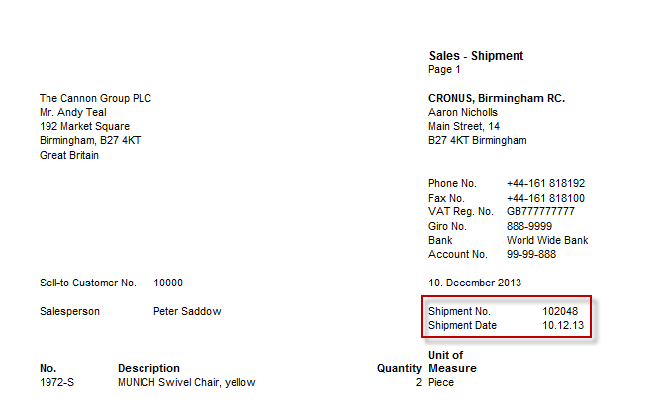
Shipment documents

Slide 9
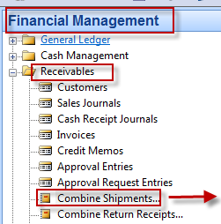
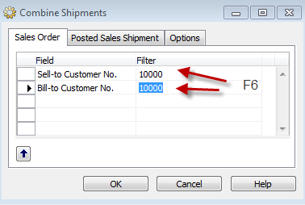
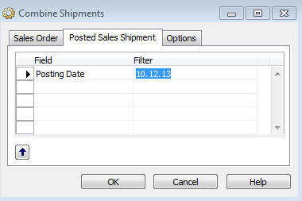
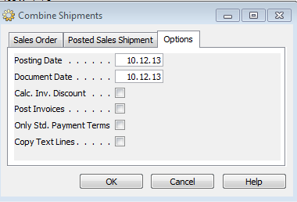
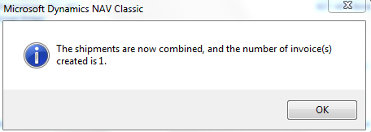
Combined Shipment creation
See next slide

Slide 10
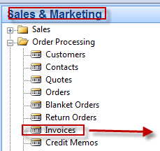
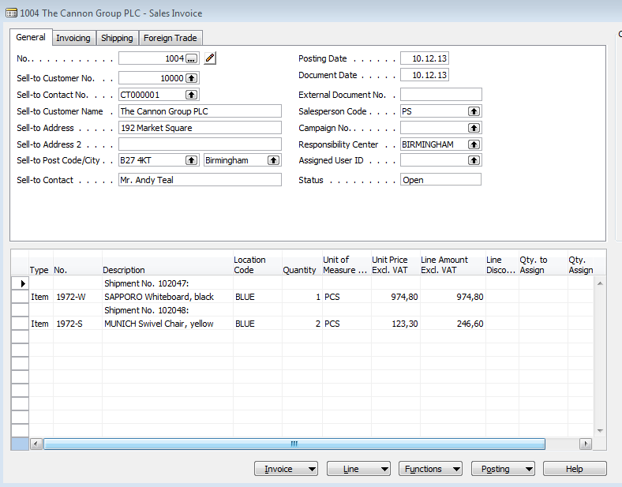
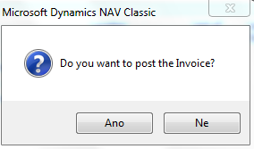
Created Combined Shipment

Slide 11
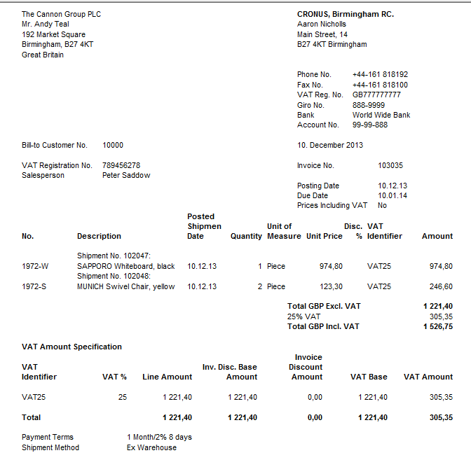
Posted Combined Shipment

Slide 12
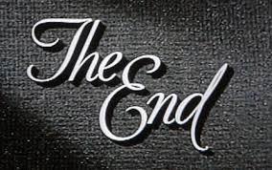
End of the section XX.
Přihlásit se
Používáte-li nástroj pro čtení obrazovky, vypněte Dynamické vyhledávání Google kliknutím sem.
Internet
Obrázky
Videa
Zprávy
Nákupy
Více
Vyhledávací nástroje
Bezpečné vyhledávání
Výsledky hledání
I
RemixYourHealth Workout Series: The Show Stopper | RemixYourHealth
remixyourhealth.com-940 × 400-Vyhledávání pomocí obrázku
So two weeks ago I introduced you to the ridiculousness that was “The Shredder” workout. Did you try it? How'd it go? If you made it to the end of the ...
Navštívit stránku Zobrazit obrázek
Související obrázky:
Zobrazit další
Na obrázky se mohou vztahovat autorská práva.-Odeslat zpětnou vazbu
Not Dead Yet Radio | Podcast featuring Tommy Bateman & Alex Corolla
www.notdeadyetradio.com-447 × 280-Vyhledávání pomocí obrázku
Tommy starts the show off in an unusual fashion. He announces the show is ending. The time he puts in isn't worth the “rewards” he's getting.
Navštívit stránku Zobrazit obrázek
Související obrázky:
Zobrazit další
Na obrázky se mohou vztahovat autorská práva.-Odeslat zpětnou vazbu
G4 Cancels 'Attack of the Show,' 'X-Play' - Hollywood Reporter
www.hollywoodreporter.com-565 × 318-Vyhledávání pomocí obrázku
Attack of the Show Logo (2) - H 2012
Navštívit stránku Zobrazit obrázek
Související obrázky:
Zobrazit další
Na obrázky se mohou vztahovat autorská práva.-Odeslat zpětnou vazbu

